Slide 1



Microservices
Encadré :
NFAOUI EL Habib
Réalisé par équipe Black Pearl :
BAKHOR Mouna
BOUARAIS Salma
DOUHI Mohammed
YOUSSEF Mouad
ZERKOUN Fatima
Année universitaire : 2018-2019
Notes:
No Comment.

Slide 2
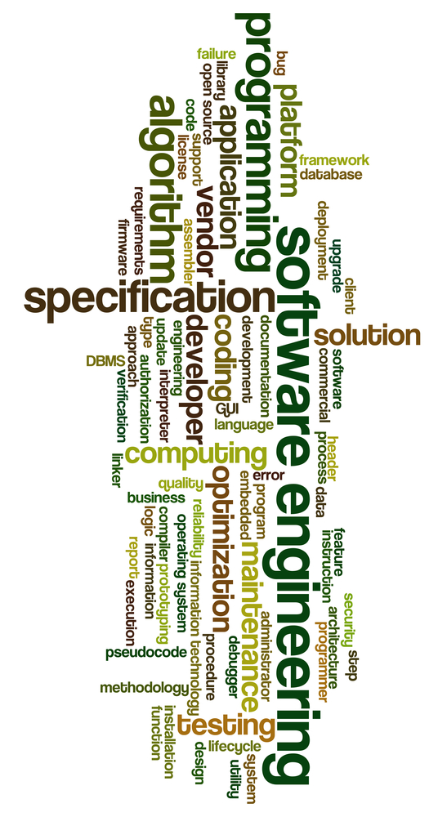
PLAN
A
Architecture monolithique
B
Notion de microservice
C
Challenges
D
Architecture général

Slide 3


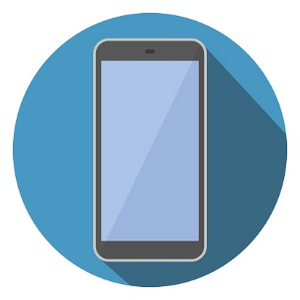
Architecture monolithique
Serveur Web
Application
Currency exchange services
Currency conversion services
Transaction services
Entreprise services
3
Notes:
Définition : Des applications sont conçues, développées et déployées comme une seule unité
Défis :
Les applications monolithiques sont extrêmement complexes, ce qui conduit à des cauchemars dans la maintenance, la mise à niveau et l'ajout ou la odification de nouvelles fonctionnalités.
Difficile de pratiquer des méthodologies de développement et de livraison agiles avec une architecture monolithique.
Il est nécessaire de redéployer l'application entière, afin d'en mettre à jour une partie.
Fiabilité - Un service instable peut faire tomber toute l'application
Pour cela pour certaines applications, on adopte une architecture microservices.

Slide 4
Architecture microservices
Notions
Currency exchange services
REST
Java
Domain
Configuration
8100
Currency conversion services
Java
Domain
Configuration
8200
Transaction services
REST
Java
Domain
Configuration
8300
Enterprises services
NodeJS
Domain
Configuration
3000
4
Notes:
Donc l’architecture Microservice consiste à développer une application unique en tant que suite de petits services indépendants qui s'exécutent dans son propre processus, avec sa propre configuration, développés et déployés de manière indépendante de la technologie et de plateforme, . Et généralement basé sur Web services REST.

Slide 5
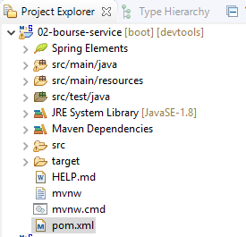
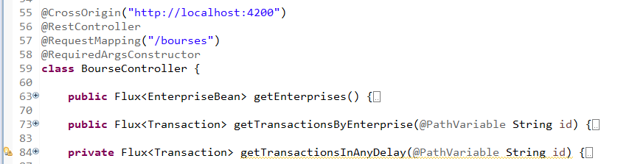
Architecture microservices
Création d’un microservice
5
Notes:
Chaque microservice est une simple application qui englobe un service et qui publie un service REST, par exemple avec Spring on utilise @RestController

Slide 6
Challenges
Style « Point to Point » et API Gateway
Currency exchange services
REST
Java
Domain
Configuration
8100
Currency conversion services
Java
Domain
Configuration
8200
Transaction services
REST
Java
Domain
Configuration
8300
Enterprises services
NodeJS
Domain
Configuration
3000
6
Notes:
Dans ce style, point à point, chaque microservice expose une API REST, de toute évidence, ce modèle fonctionne pour des applications basées sur des microservices relativement simples, mais à mesure que le nombre de services augmente, cela deviendra extrêmement complexe.
Comme un défi, la duplication de fonctionnalités communes, les exigences non fonctionnelles telles que l'authentification de l'utilisateur final, la journalisation doivent être mises en œuvre à chaque niveau de microservice.

Slide 7
Challenges
API Gateway
Currency exchange services
Domain-1
8100
Currency conversion services
Spring Cloud
Zuul
Domain-2
8200
API Gateway
Transaction services
Domain-3
8300
Enterprise services
Domain-4
3000
7
Notes:
Par conséquent, pour les cas d'utilisation complexes de microservices, plutôt que d'avoir une connectivité point à point, nous pourrions avoir un bus de messagerie central léger qui peut fournir une couche d'abstraction pour les microservices et qui peut être utilisé pour implémenter divers éléments non fonctionnels. Ce style est appelé style API Gateway. D’où on trouve des implémentations comme Spring Cloud pour architecture single thread non bloquant, et Zuul pour les architectures multi-thread bloquant.

Slide 8
Challenges
API Gateway
Souscription-ms
Arbitrage-ms
API Gateway
Contrat-ms
Referentiel-ms
8
Notes:
Par conséquent, pour les cas d'utilisation complexes de microservices, plutôt que d'avoir une connectivité point à point, nous pourrions avoir un bus de messagerie central léger qui peut fournir une couche d'abstraction pour les microservices et qui peut être utilisé pour implémenter divers éléments non fonctionnels. Ce style est appelé style API Gateway. D’où on trouve des implémentations comme Spring Cloud pour architecture single thread non bloquant, et Zuul pour les architectures multi-thread bloquant.

Slide 9
Challenges
API Gateway
Runner-ms
Arbitrage-ms
Contrat-ms
Référentiel-ms
Common-ms
9
Notes:
Par conséquent, pour les cas d'utilisation complexes de microservices, plutôt que d'avoir une connectivité point à point, nous pourrions avoir un bus de messagerie central léger qui peut fournir une couche d'abstraction pour les microservices et qui peut être utilisé pour implémenter divers éléments non fonctionnels. Ce style est appelé style API Gateway. D’où on trouve des implémentations comme Spring Cloud pour architecture single thread non bloquant, et Zuul pour les architectures multi-thread bloquant.

Slide 10
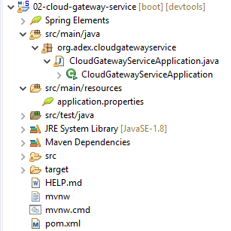


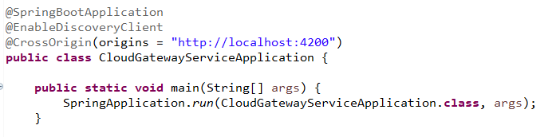
Challenges
Création d’un Gateway
10
Notes:
Pour notre projet Gateway, on commence par la création d’un projet Spring boot dans lequel on ajout la dépendance spring cloud starter Gateway avec la configuration suivante : port et nom de Gateway.
Et pour démarrer notre API on a besoin d’ajouter notre class Main avec l’annotation @EnableDiscoveryClient

Slide 11
Challenges
Découverte d’un service
Netflix Eureka
1
Service Registration and Discovery
Currency exchange services
Domain-1
8100
Currency conversion services
2
Domain-2
8200
API Gateway
3
Transaction services
Domain-3
8300
Enterprise services
Domain-4
3000
11
Notes:
Dans l'architecture des microservices, le nombre de microservices que vous devez gérer est assez élevé. De plus, leurs emplacements ( le port et le domaine) changent dynamiquement en raison de la nature rapide de développement / déploiement des microservices. Par conséquent, vous devez trouver l'emplacement d'un microservice pendant l'exécution. La solution à ce problème consiste à utiliser un registre de service.

Slide 12
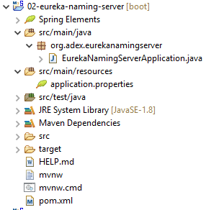

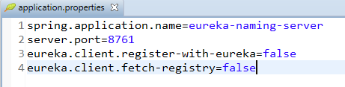
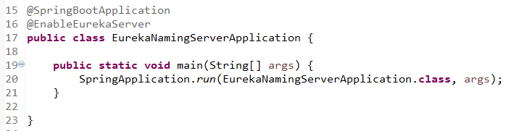
Challenges
Découverte d’un service
12
Notes:
Pour notre service d’enregistrement, on a besoin du dépendance eureka server avec la configuration suivante : nom et port.
Par défaut le port de publication est 8761
Par défaut, le registre essaie également de s'enregistrer lui-même, vous devez donc également désactiver ce comportement.
Et pour démarrer notre service on ajout l’annotation @EnableEurekaServer

Slide 13
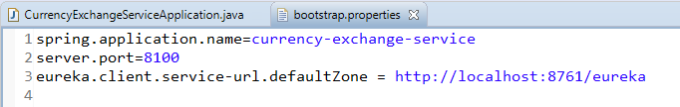
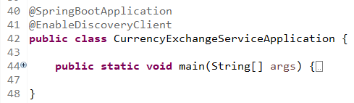
Challenges
Découverte d’un service
13
Notes:
Pour les différents microservices, on besoin d »url de notre service d’enregistrement, et pour démarrer l’enregistrement on ajout l’annotation @EnableDiscoveryClient

Slide 14


Challenges
Centralisation de configuration
Currency exchange services
configuration
8100
Currency conversion services
Configuration server
configuration
8200
Transaction services
API Gateway
configuration
8300
Enterprise services
configuration
3000
14
Notes:
vous avez souvent besoin de définir certaines propriétés ou valeurs fixes qui conditionnent le fonctionnement de votre application. Par exemple : le port d'écoute d'un Microservice, le nom de base de données, aussi avoir plusieurs configuration pour des différents modes, une pour le mode de développement, une pour le mode de tests et une pour le mode de production.
Donc dans une architecture microservice, on peut avoir une configuration complexe et qui nécessite le redéploiement du microservice.
Pour cela on externalise la configuration de chaque microservice vers un projet de configuration, et qui peut être relier avec un repositorie git, pour cela que les modification valide (commited) serons prends on considération par notre serveur.
pour démarrer l’enregistrement on ajout l’annotation @EnableDiscoveryClient

Slide 15
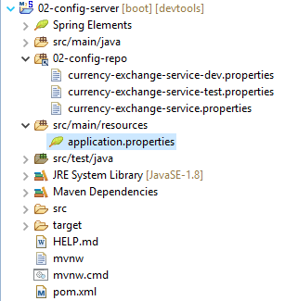

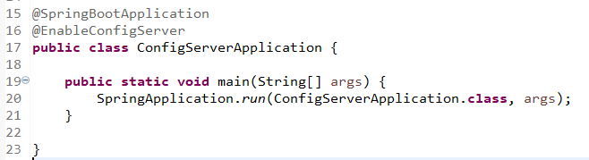
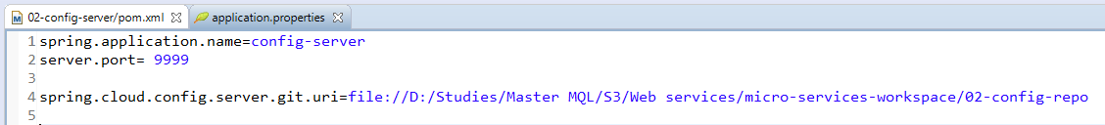
Challenges
Centralisation de configuration
15
Notes:
Pour les dépendances on a besoin de config server avec la configuration suivante : port et un nom, aussi l’emplacement de notre repositories git
Pour la configuration on peut définir plusieurs fichiers pour différents modes de cycle de vie de logiciel, prenons l’exemple du base de données qui change pour chaque mode.
Et pour démarré notre serveur on a besoin ajouter l’annotation @EnableConfigServer

Slide 16
Challenges
Traçage distribué
Currency exchange services
ID
Currency conversion services
API Gateway
ID
Transaction services
ID
Enterprise services
Spring Cloud Sleuth et Zipkin
suivi distribué et identification des problèmes de latence. Des identifiants uniques sont attachés à chaque demande qui sont ensuite transmis en aval via les différents services. Zipkin recueille ensuite ces données et permet aux utilisateurs de les analyser dans une interface utilisateur
16
Notes:
La consommation d’un microservice peut finira par un erreur, le développeur a besoin de connaitre l’emplacement de erreur et parfois même la requête elle-même, pour cela on utilise des mécanismes de traçabilité distribue.
Permet les solutions on trouve Zipkin.
Le concept, suivi distribué et identification des problèmes de latence. Des identifiants uniques sont attachés à chaque demande qui sont ensuite transmis en aval via les différents services. Zipkin recueille ensuite ces données et permet aux utilisateurs de les analyser dans une interface utilisateur

Slide 17
Challenges
Load balancing : Server Side
Load balancer
Server A
Server B
Server C
17
Notes:
Avec l'approche "Server Side Load Balancing", nous déployons nos fichiers war/ear sur plusieurs serveurs d'application, puis nous créons un pool de serveurs et nous plaçons un équilibreur de charge (Netscaler).
L'un des problèmes de l'équilibrage de charge côté serveur est que si un ou plusieurs serveurs arrêtent de répondre, nous devons retirer manuellement ces serveurs de l'équilibreur de charge en mettant à jour la table IP de ce dernier.
Pour cela, Architecture Microservice utilise l'équilibrage de charge côté client.

Slide 18
Challenges
Load balancing : Client Side
Currency exchange : Instance 1
Currency exchange : Instance 2
Load Balancing : Ribbon
API Gateway
Currency conversion services
Transaction services
Enterprise services
RestTemplate, WebClient, OpenFeign, JMS Brokers (ActiveMQ, RabbitMQ)
18
Notes:
Architecture Microservice utilise l'équilibrage de charge côté client.
Nous créons généralement un annuaire de service comme Eureka où chaque instance de service s'enregistre lors du démarrage. Le serveur Eureka gère un registre de services, il gère toutes les instances du service en tant que map clé/valeur.
L'équilibreur de charge côté client gère l’algorithme round robin ou la zone spécifique par lequel il peut appeler des instances de services d'appel. L'avantage est que le registre de service se met à jour lui-même si une instance tombe en panne, il le supprime de son registre, donc on aura pas besoin d’une configuration manuelle.
Comme solution, on trouve Ribbon, qui fournit cette fonctionnalité d’equillibrage cote client

Slide 19
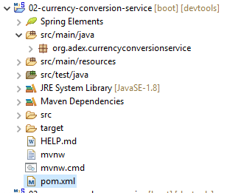

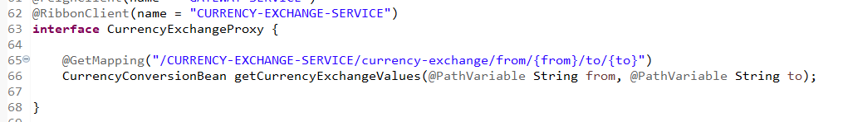
Challenges
Load balancing : Client Side
19
Notes:
Pour activer ribbon dans notre microservice, nous devons ajouter la dépendance suivante dans pom.xml.
Maintenant, nous devons activer Ribbon pour qu'il puisse équilibrer la charge de l'application CurrencyExchange. Pour cela, nous devons placer @RibbonClient (name = « currency-exchange-service ") au-dessus de l'interface CurrencyExchangeProxy. Ce faisant, nous demandons à Spring de communiquer avec le serveur Eureka et d'obtenir la liste des instances de l'ID de service Currency exchenge service.

Slide 20
Challenges
Tolérance aux panes et à latence
Currency exchange services
Currency conversion services
API Gateway
Transaction services
Default response
fault tolerance : hystrix, resilience4j
Offre une plus grande tolérance de latence et d'échec
Enterprise services
20
Notes:
Parfois, le système n'est pas en mesure de continuer à fonctionner correctement en cas de défaillance de certains de ses composants, d'autre part, il ne peut pas non plus fournir un service de qualité en raison de la latence de certains composants.
Il y a plusieurs pattern qu’on gere :
- Le délai d'attente est une période de temps spécifiée qui est autorisée à attendre qu'un événement se produise
- Disjoncteur (circuit breaker), ce qui signifie la défaillance d'un composant de la cascade vers d'autres services
Comme solution on trouve Hystrix et resilience4j
Generalement on definie un ensemble des reponse par default ou bien d’envoyer le cache en cas d’une latence ou d’un erreur

Slide 21
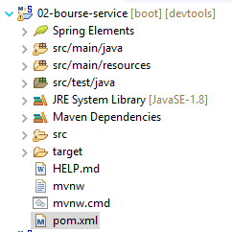
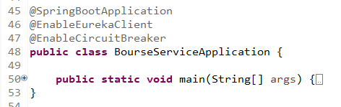
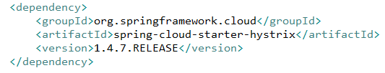
Challenges
Tolérance aux panes et à latence
21
Notes:
Premièrement on a besoin de notre dépendance hystrix, notre exemple et de fournir une réponse par défaut si un microservices dépasser une seconde pour traiter une requête. Apres on invoque notre dependace par l’ajout de l’annotation @EnableCircuitBreaker

Slide 22
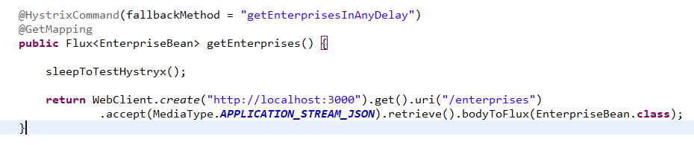

Challenges
Tolérance aux panes et à latence
22
Notes:
ET avec l’annotation @HystrixCommand on peut définir la méthode qui charge de répondre sur une requête en cas d’un erreur ou latence

Slide 23
Challenges
Communication entre les microservices
Currency exchange services
Currency conversion services
API Gateway
Transaction services
Enterprise services
RestTemplate, WebClient, OpenFeign, JMS Brokers (ActiveMQ, RabbitMQ)
23
Notes:
Pour communiquer les différents microservices, on peut adopter plusieurs démarches
Prenons l'exemple avec Spring qui vous fournit des objets comme RestTemplate pour la programmation procédurale (ou impérative) et WebClient pour la programmation réactive, c’est deux objet vous permet de créer une requête HTTP vers l(autre microservices et de même définir l’objet d’où les résultats sont mappé.
Aussi on trouve le Framework OpenFeign, Feign est un client HTTP qui facilite grandement l'appel des API exposées par les différents Microservices. Il est donc capable de créer et d'exécuter des requêtes HTTP basées sur les annotations et informations que l'on fournit. C'est un peu l'équivalent en code de Postman.
EN autre part on trouve des fournisseur JMS, JMS brokers comme Active MQ et Rabbit MQ qui se basent sur un serveur de communication asynchrone entre les différents microservices.

Slide 24
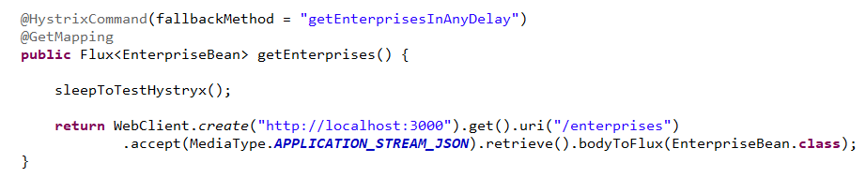
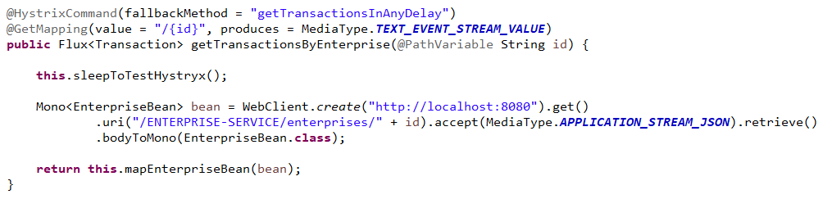
Challenges
Communication entre les microservices
24
Notes:
Les deux méthodes services fait appel au microservices exchange Currency, sauf que la première méthode invoque direct le service, et la deuxième invoque le service depuis API Gateway.
Généralement on opte pour la deuxième approche, car en centralise certains fonctionnalistes techniques comme la journalisation ou bien d’ajouter certains propriétés dans la requête dans notre API Gateway.

Slide 25

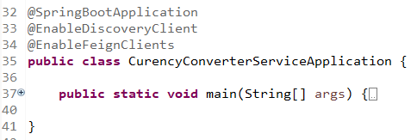
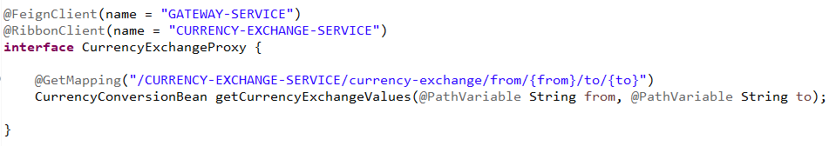
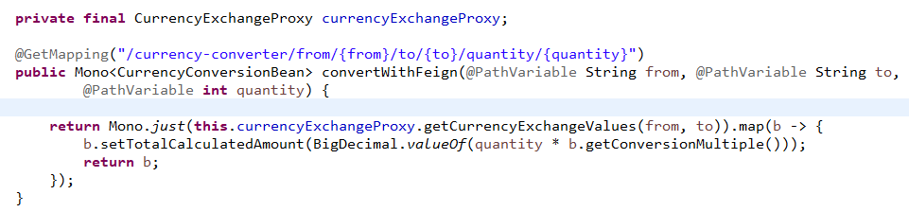
Challenges
Communication entre les microservices
25
Notes:
Commençons par ajouter Feign à notre pom.xml.
Afin d'activer Feign dans ces Microservices, ajoutez l'annotation @EnableFeignClients, dans ce cas, on demande à Feign de scanner toutes les packages pour rechercher des classes qui se déclarent clients Feign.
Nous allons maintenant créer une interface qui va regrouper les requêtes que nous souhaitons passer au Microservice-currency exchange. Cette interface est ce que nous appelons un proxy, car elle se positionne comme une classe intermédiaire qui fait le lien avec les Microservices extérieurs à appeler.
@FeignClient déclare cette interface comme client Feign. Feign utilisera les informations fournies ici pour construire les requêtes HTTP appropriées afin d'appeler le Microservice-currency exchange

Slide 26
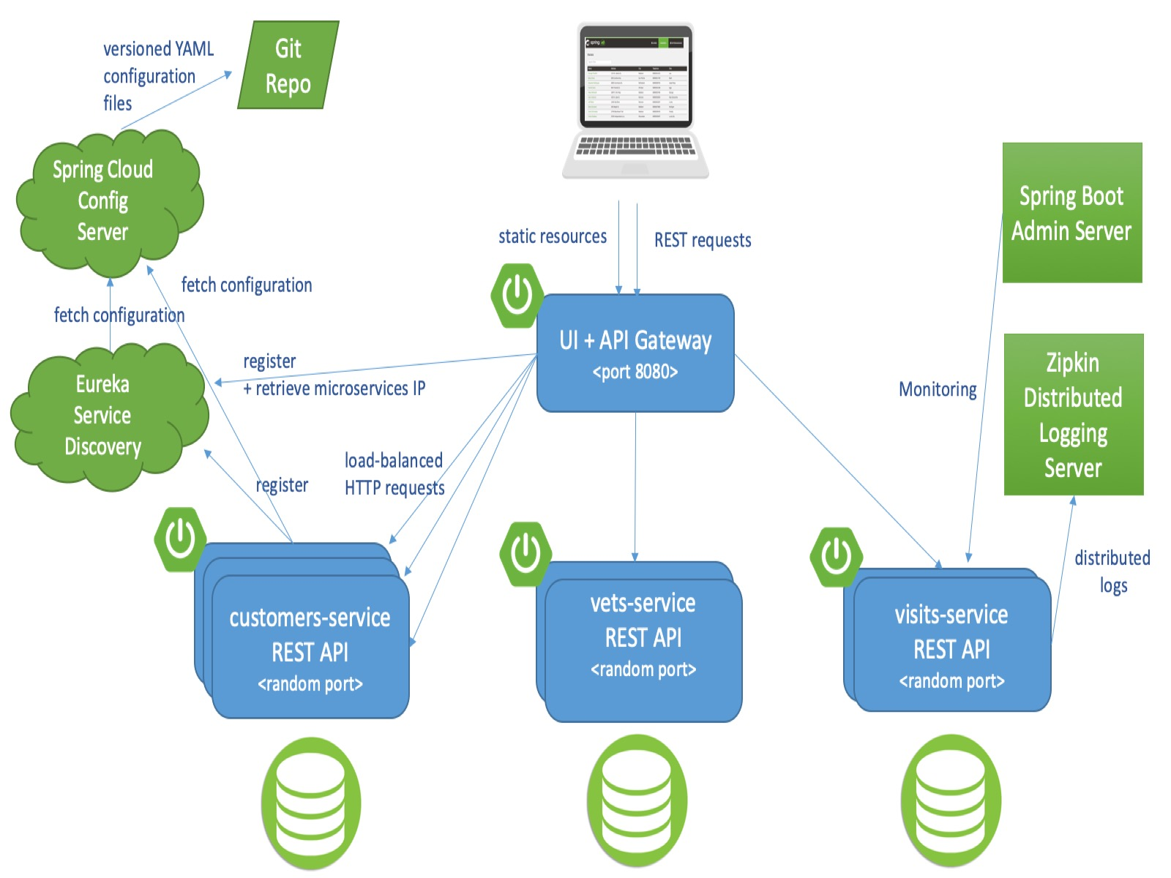
Architecture général
26

Slide 27
Merci
MQL : 2019-2020

